Slide 1


Curso Python
Escuela Politécnica Superior
Grado Ingeniería del automóvil - Curso 22/23
Conceptos básicos
Profesor:
José Ignacio Naranjo
jnaranjo@nebrija.es

Slide 2
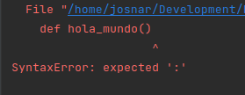

Syntax error
Todo lenguaje, compilado o interpretado, tiene unas reglas sintácticas que hay que seguir.
Si no las sigues, el intérprete, en el caso de python, no entenderá las órdenes y devolverá un error, en el caso de que no hayas seguido las normas del lenguaje será un SyntaxError

Slide 3

Indentation error
Python se estructura mediante indentaciones. Nada de llaves como otros lenguajes. Cada ámbito se representa por una variación en la indentación. Un error en la indentación no permite el inicio de la ejecución del programa.
Los nuevos ámbitos vienen marcados por:
  Funciones
  Bifurcaciones (if/else)
  Loops

Slide 4
Datos en un programa
Los datos en un programa se almacenan en posiciones de memoria gestionadas por el SO.
Las dos principales características de un dato son su mutabilidad su ámbito de uso.
Un dato puede ser constante o variable
¿Desde dónde se accesible un dato?

Slide 5
Mutabilidad de una variable
Según su mutabilidad los datos pueden ser:
Constante: Su valor permanecerá inalterado durante la ejecución de un programa. Si el programa intenta modificar su valor, ocurrirá un error:
  Python diversión 1: No existen las constantes en Python. Solamente existen variables. Existe la convención de que si queremos declarar una constante, lo indiquemos poniendo su nombre en mayúsculas. Ejemplo. PI = 3.1415...
Variable: Su valor podrá ser modificado durante la ejecución de un programa
  Python diversión 2: Más adelante veremos que las variables en Python tampoco son exactamente una posición de memoria con un valor modificable :)

Slide 6
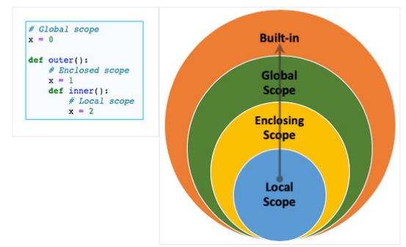
Ámbito de una variable
Es la región del código desde la que una variable es accesible.
Las regiones de un código funcionan como capas. Primero hay una región global, dentro de esa región hay funciones y cada una será una región. Dentro de una función hay, por ejemplo, un bucle for, que marcará una nueva región dentro de la región de la función.

Slide 7
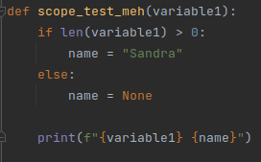
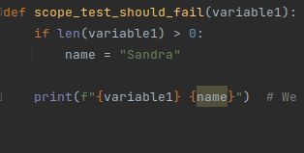
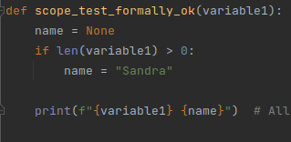
Ámbito de una variable II
Python diversión 3: El intérprete de python es imaginativo con los ámbitos de las variables. Por ejemplo, si hay una variable declarada en un if/else o en un bucle, el intérprete la inicializa y la podrás usar fuera de su ámbito original. Esto formalmente no es correcto y puede dar lugar a errores lógicos en tu programa.

Slide 8
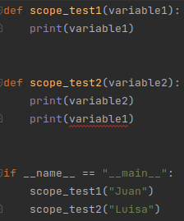
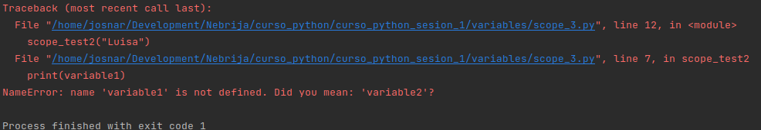
Ámbito de una variable III
Al menos entre funciones sí hay protección en el ámbito

Slide 9

Declaración y definición de una variable
En Python la declaración indica la creación de una nueva variable. Debido a que Python es un lenguaje de tipado dinámico, podemos re-declarar la variable (NO VAMOS A HACER TONTERÍAS)
En Python no se informa del tipo de dato de la variable explícitamente, sino que se obtiene implítamente del valor otorgado en la definición.

Slide 10
Asignación de valores a una variable
Se usa el operador asignación ‘=’. Es decir mi_variable = 0 declara una nueva variable con ese nombre y la define con valor 0.
En muchos lenguajes hay que declarar el tipo que tendrá la variable -ya sea un booleando, un entero, un decimal, un caracter, etc.-. En Python no hace falta declarar el tipo.
El intérprete lo deduce del tipo de dato que entra -y además, como es un lenguaje con tipado dinámico, podemos cambiar el tipo de la variable cuando queramos. Como es una mala práctica, esta parte la olvidamos-
Para actualizar un valor se usa el mismo operador ‘=’. Por ejemplo:
contador = contador + 1
contador += 1

Slide 11
Tipos básicos I (numéricos)
int → Números enteros (-inf, +inf)
Normalmente los enteros en cualquier lenguaje tienen un rango marcado por el número de bits que se usen para representarlo (8 bits, 16bits, 32bits, 64bits). En python no existe esa limitación y se puede representar cualquier número entero. Hay 4 tipos de representaciones (binario, octal, decimal y hexadecimal)
float → Números decimales (-inf, +inf). En este caso sí hay límite del rango de representación, pero es tan grande que vamos a tomarlo como infinito también.
complex → Número complejos. No los usaremos ni los tendremos en cuenta.

Slide 12
Tipos básicos II
bool → True/False
El tipo resultado de las operaciones booleanas. Usado en las bifurcaciones (if/elif).

Slide 13

Tipos estructurados I
https://docs.python.org/3/tutorial/datastructures.html
list → Lista de elementos con tipo básico → notas_curso = [7.1, 4.3, 8.5, 5.0]
  notas_curso.append(3.5) → añade un elemento a la lista
  notas_curso.clear() → vacía la lista
  len(notas_curso) → retorna el número de elementos en la lista
  notas_curso[0] → retorna el primer elemento
  List slicing → notas_curso[1:] → retorna todos los elementos de la lista menos el primero
Error común a depurar:

Slide 14
Tipos estructurados II
str → Cadenas de caracteres. Funcionan como el structurado list → ‘Una cadena de caracteres de cualquier longitud’
Operaciones básicas sobre cadenas de caracteres.
  Imprimir por pantalla → print(“hola”)
  Concatenación → Con el operador + → saludo = “hola, “ + nombre
  Sustitución de variables (f-strings) → saludo = f’Hola, {nombre}’
  Partir cadenas de caracteres. “Carlos,Luisa,Pedro,Carmen”.split(‘,’)
  https://docs.python.org/3/library/stdtypes.html#str

Slide 15

Tipos estructurados II
set → Similar a list pero no permite elementos repetidos
https://docs.python.org/3/library/stdtypes.html#set
dict → Colección de elementos accesible mediante una clave.
  La clave puede ser de cualquier tipo, aunque lo más común pueda ser un string
  El valor puede tener cualquier tipo. Un tipo básico u otro tipo estructurado.
Nuevo error típico: KeyError

Slide 16
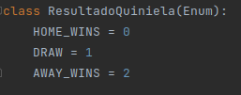
Tipos enumerados
Conjunto de valores simbólicos agrupados. Por ejemplo, queremos representar el resultado en modo quiniela de un partido.
Podemos usar strings. Cuando cada el de casa el resultado sería ‘1’, y ‘X’ y ‘2’ en los otros casos. Propenso a errores porque los strings pueden tener muchos más valores.
Podemos usar enteros. 1 cuando gana el de casa, 2 cuando gana el de fuera y 0 en caso de empate. Mismo problema
Hagamos esto:

Slide 17

Tipos de bifurcaciones I
MUCHO OJO CON LOS TABULADOS EN PYTHON!!!!!!!!!!!!!
Una rama →
Count % 2 == 0
Print message
count += 1

Slide 18
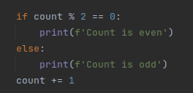
Tipos de bifurcaciones II
MUCHO OJO CON LOS TABULADOS EN PYTHON!!!!!!!!!!!!!
Dos ramas →
count % 2 == 0
Print es impar
Print es par
count += 1

Slide 19
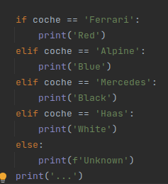
Tipos de bifurcaciones III
MUCHO OJO CON LOS TABULADOS EN PYTHON!!!!!!!!!!!!!
Multiples ramas →
coche es Ferrari
coche es Alpine
Imprimir Rojo
coche es Mercedes
Imprimir Blue
Imprimir Black
Imprimir ...

Slide 20
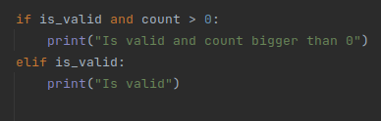
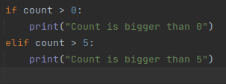
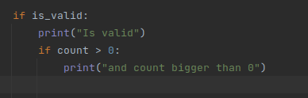
Evaluación de las condiciones
La evaluación de las condiciones es en orden.
  Es una mala implementación si una condición es subgrupo de otra anterior
  Es una implementación errónea si una condición es siempre inaccesible

Slide 21
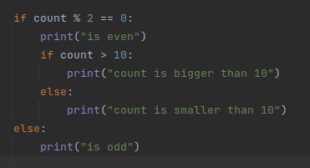
Anidamiento de bifurcaciones
Al margen de la opción de usar un if con múltiples elif, se pueden anidar las bifurcaciones
Ejemplo:

Slide 22
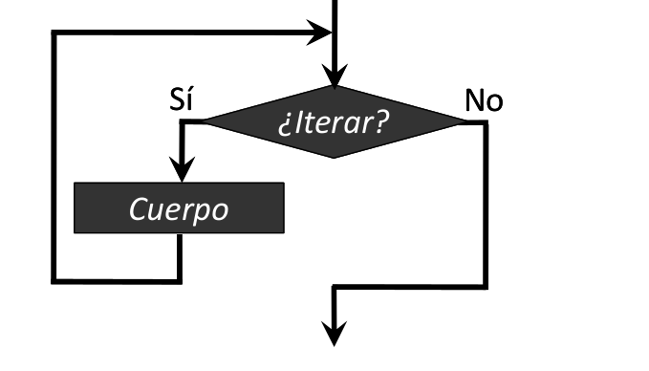
Bucles
Conocemos de los diagramas de flujo los bucles (repeticiones)
Hay dos tipos: for y while

Slide 23

Bucle while
Sintaxis
  while condición:
    interior del while…
Obligatorio actualizar la condición en el interior del while. Si la condición es siempre la misma y entra en el bucle… No saldrá (bucle infinito)

Slide 24



Bucle for
Sintaxis
  for element in list_elements:
    interior del while…
Itera uno por uno la lista de elementos que se le pasa. No se evalúa ninguna condición ni es necesario actualizar ningún valor que afecte a la condición como en el bucle while

Slide 25
Funciones
Son un bloque de código aislado que lleva a cabo una actividad
Recibe como parámetros unos datos y devuelve unos datos
  ¿Puede no recibir nada y/o no devolver nada?
Sirven para definir la solución a una acción repetitiva, de forma que:
  El código es más legible
  Solamente hay una base de código para esa acción (imagina que hacemos lo mismo en varios sitios y hacemos una modificación…)

Slide 26
Funciones II
Elementos de una función:
  Nombre del símbolo (nombre de la función, vamos)
  Parámetros de entrada [0..inf)
  Resultado
  Código
Sintaxis:
def nombre_de_funcion(parametro1, parametro2, etc...):
  …

Slide 27
Funciones III
def nombre_de_funcion(parametro1, parametro2, etc...):
  …
En Python3 sí puedes indicar el tipo, aunque será solo de caracter informativo. Es decir, el intérprete no analizará la información de tipos que le demos. Nosotros vamos a dar tipos siempre que podamos a las declaraciones de nuestras funciones. Por ejemplo:
def nombre_de_funcion(parametro1: int) → bool:
  …

Slide 28
Funciones IV
¿Cómo se invoca una función?
Invocar una función es la operación que permite ejecutar el código definido en una función.
Una vez finaliza esa función, el programa continua en la siguiente operación del programa llamante.
Normalemente querremos almacenar el resultado de la ejecución de unafunción
dias_de_lluvia = contar_dias_de_lluvia(“Madrid”, 2021)

Slide 29
Funciones V – Parámetros de una función
Son los datos que dispone inicialmente la función en su ámbito de ejecución.
En el ámbito de una función: los datos que se reciben se llaman parámetros y son nuevas variables en nuestra función.
Cuando se está invocando a una función: los datos que se entregan se consideran argumentos y son variables en uso cuyos datos queremos entregar a la función.
Debido a la mutabilidad conviene entender la diferencia de perspectiva entre parámetros y argumentos

Slide 30
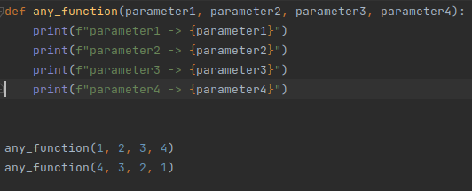
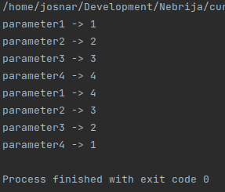
Parámetros posicionales vs nominales
Una función tiene un número conocido de parámetros. Al invocar una función cada argumento de entrada se corresponde con el parámetro de la función que se encuentre en la misma posición:

Slide 31
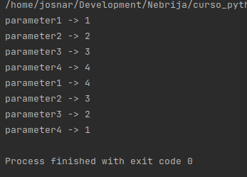
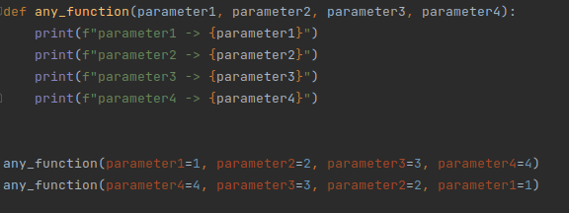
Parámetros posicionales vs nominales
A veces, para evitar confusiones, podemos invocar la función usando los parámetros nominales, de forma que al asignar un argumento no importe el orden si no que indiquemos claramente a qué parámetro nos referimos.

Slide 32
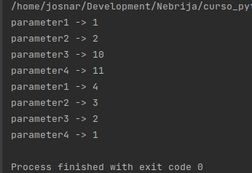
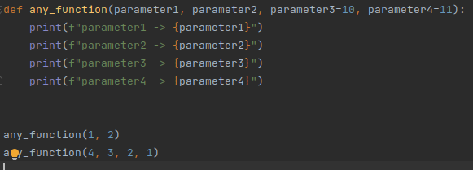
Parámetros con valor por defecto
También podemos asignar un valor por defecto a un parámetro. Los parámetros que tienen valores por detecto tienen que situarse los últimos en la lista de parámetros.

Slide 33
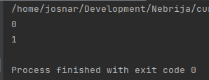

Tipos mutables vs tipos inmutables
Por razones de diseño, en python los tipos básicos son inmutables y los tipos estructurados son los que permiten modificaciones.
Esto significa que una variable de tipo entero definida con un 0, por ejemplo, no puede ser modificada. Y es fácil ver que sí se puede modificar.
¿Cómo es posible?

Slide 34
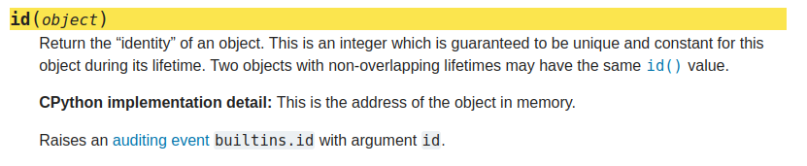
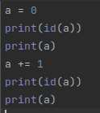
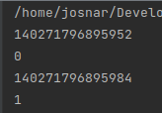
Tipos mutables vs tipos inmutables II
https://docs.python.org/3/library/functions.html#id
El tipo no muta, sino que se le asigna a la variable un nuevo valor

Slide 35
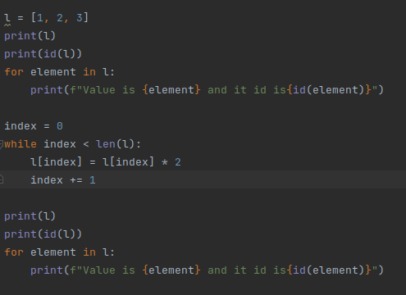
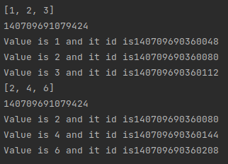
Tipos mutables vs tipos inmutables III
¿Qué pasa con los tipos estructurados? (mutables según lo que os he dicho)

Slide 36
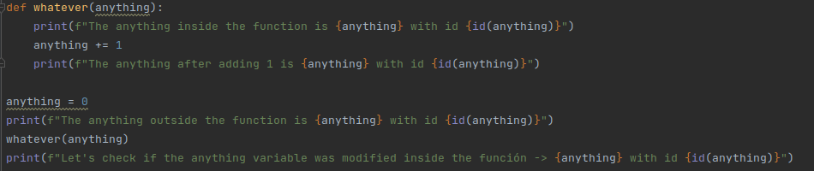

Paso de parámetros por valor vs referencia
Cuando se pasa como argumento una variable con tipos inmutable, el intérprete copia el valor en la nueva variable que se usará en el ámbito de la función. Esto implica que cualquier cambio que se haga dentro de la función no afectará a la variable original

Slide 37
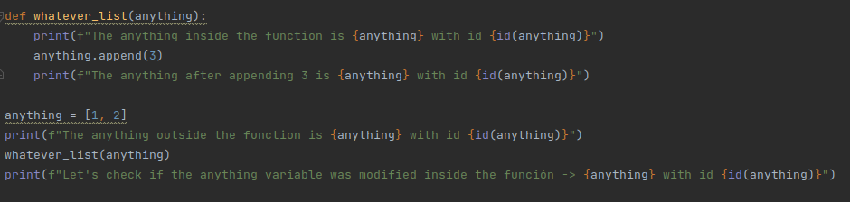

Paso de parámetros por valor vs referencia II
Cuando se pasa como argumento una variable con tipo mutable, el intérprete copia el valor en la nueva variable que se usará en el ámbito de la función. Pero en este caso, cuando hagamos cualquier modificación, dicho cambio será visible en el exterior.

